Slide 1
Zoologia Applicata
Anno accademico 2021-2022
Normativa sulla Pesca I Parte

Slide 2
Riassumendo………
Nel Mondo…..
Zone economiche esclusive (EEZ) anni ’70
Convenzione delle Nazioni Unite sulla Legge del Mare 1982
Il Comitato sulla Pesca ( Committee on Fisheries - COFI ) nel 1991
Conferenza Internazionalesulla Pesca Responsabile Cancun-Messico 1992
Conferenza delle Nazioni Unite sull’Ambiente e lo Sviluppo del 1992
Codice di Condotta per la Pesca Responsabile (FAO, 1995)

Slide 3
Riassumendo………
In Europa…..
Norme che disciplinavano l’accesso ai fondali di pesca, ai mercati e alle strutture, anni ’70:
ampliamento delle zone di pesca fino a 200 miglia dalla costa
sospendere per 10 anni la libertà di accesso alle acque ai paesi extracomunitari
riservare la fascia costiera (6-12 Mg) ai pescatori locali
PCP (Politica Comune della Pesca) nel 1983
POP – Programmi di Orientamento Pluriennali (regolamente la consistenza della flotta da pesca dei diversi stati comunitari)
SFOP – Strumento Finanziario di Orientamento per la Pesca (fondi disponibili per l’adeguamento del settore). Dal 1º gennaio 2007, lo SFOP sarà sostituito dal Fondo europeo per la pesca (FEP), che riguarderà il periodo 2007-2013

Slide 4
Riassumendo………
In Europa…..
Marzo 2001, la Commissione europea ha adottato un Libro verde sul futuro della PCP. L'obiettivo era di promuovere un dibattito e offrire a tutti gli interessati la possibilità di esprimersi prima che la Commissione adottasse le sue proposte sulla revisione della PCP.
Riforma della PCP (Politica Comune della Pesca) nel 2002
Codice europeo di buone pratiche per una pesca sostenibile e responsabile nel 2003

Slide 5
In Italia………
All’atto dell’Unità Nazionale, in ragione di impellenti esigenze di unificazione legislativa, il R.D. n. 387/1861 estese all’intero Regno la precedente legislazione sarda sulla pesca che risaliva al 1827. In seguito tra la fine dell’800 e l’inizio del ‘900 vennero emanate leggi atte a rendere uniforme la disciplina della pesca e a incentivarne l’attività.
R.D. 8 ottobre 1931, n. 1604 - Approvazione del testo unico delle leggi sulla pesca (modificato nel 1933, 1938, 1940).
Le esigenze di riordino della normativa portarono all’approvazione del testo unico delle leggi sulla pesca, con l’obiettivo principale di fornire una risistemazione organica ed un assetto omogeneo alla numerosa normativa che si era susseguita negli anni. Il testo unico disciplina l’esercizio della pesca dettando disposizioni di carattere generale.
Non fa distinzione tra pesca marittima e quella non marittima.
La normativa è rivolta a ottenere una produzione sufficiente al fabbisogno nazionale.

Slide 6
In Italia………
L. 14 luglio 1965, n. 963 - Disciplina della pesca marittima (modificato con la legge 25 agosto 1988, n. 381 )
Si prevede una netta distinzione tra pesca marittima e pesca nelle acque interne
La pesca nelle acque interne si esercità nelle acque dei fiumi, dei laghi, dei torrenti e dei canali. In tale nozione viene fatta rientrare anche la piscicoltura e l’acquacoltura.
Non l’entrata in vigore della n.963/65 le norme della n.1604/1931 sono rimaste in vigore soltanto per la pesca non marittima.
l’art.7 fa una prima distinzione tra pesca professionale, scientifica e sportiva.
L'esercizio della pesca marittima a scopo professionale è subordinato all'iscrizione degli interessati nel registro dei pescatori marittimi presso la Capitaneria di Porto.

Slide 7
In Italia………
L. 14 luglio 1965, n. 963 - Disciplina della pesca marittima (modificato con la legge 25 agosto 1988, n. 381 )
Sono soggetti all'obbligo della iscrizione, presso Cap. di Porto, nel registro delle imprese di pesca (RIP) coloro che intendano esercitare un'impresa di pesca.
Le navi e i galleggianti abilitati alla navigazione ai sensi dell'art. 149 del Codice della navigazione, per esercitare la pesca, devono essere muniti del Permesso di Pesca rilasciato dall'autorità marittima.
il personale addetto ai servizi tecnici o complementari di bordo occorrenti per l'attività' di pesca di conservazione o di trasformazione del pescato devono essere iscritti nelle matricole della Gente di Mare.
la normativa, attraverso il regolamento di esecuzione (DPR n.1639/1968), individua la pesca costiera (pesca locale + pesca ravvicinata), pesca mediterranea o d’altura e pesca oltre gli stretti o oceanica.

Slide 8
In Italia………
ART. 15 Tulela delle risorse biologiche e di attività di pesca - Al fine di tutelare le risorse biologiche delle acque marine ed assicurare il disciplinato esercizio della pesca, è fatto divieto di:
pescare in zone e tempi vietati dai regolamenti…… e detenere, trasportare e commerciare il prodotto di tale pesca, nonché pescare quantità superiori a quelle autorizzate, per ciascuna specie
pescare con navi o galleggianti, attrezzi o strumenti vietati o collocare apparecchi fissi o mobili ai fini di pesca senza o in difformità della necessaria autorizzazione, nonché detenere, trasportare e commerciare il prodotto di tale pesca;
pescare, detenere, trasportare e commerciare il novellame di qualunque specie vivente marina oppure le specie di cui sia vietata la cattura in qualunque stadio di crescita, senza la preventiva autorizzazione
danneggiare le risorse biologiche delle acque marine con l'uso di materie esplodenti, dell'energia elettrica o di sostanze tossiche atte ad intorpidire, stordire o uccidere i pesci e gli altri organismi acquatici, nonché raccogliere trasportare o mettere in commercio;
sottrarre od esportare, senza il consenso dell'avente diritto, gli organismi acquatici oggetto della altrui attività di pesca, esercitata mediante attrezzi o strumenti fissi o mobili, sia quando il fatto si commetta con azione diretta su tali attrezzi o strumenti, sia esercitando la pesca con violazione delle distanze di rispetto stabilite dai regolamenti;
pescare in acque sottoposte alla sovranità di altri Stati, salvo che nelle zone, nei tempi e nei modi previsti dagli accordi internazionali, ovvero sulla base delle autorizzazioni rilasciate dagli Stati interessati.

Slide 9
In Italia………
Legge 17 febbraio 1982, n. 41. Piano per la razionalizzazione e lo sviluppo della Pesca marittima.
ART 1. PIANO NAZIONALE
Al fine di promuovere lo sfruttamento razionale e la valorizzazione delle risorse biologiche del mare attraverso uno sviluppo equilibrato della pesca marittima, il ministro della marina mercantile (oggi Ministro delle politiche agricole e forestali), tenuto conto dei programmi statali e regionali anche in materie connesse, degli indirizzi comunitari e degli impegni internazionali, adotta con proprio decreto il Piano Nazionale degli interventi di durata triennale.

Slide 10
In Italia………
……….Gli interventi previsti dalla presente legge debbono essere finalizzati al raggiungimento dei seguenti OBIETTIVI:
A) gestione razionale delle risorse biologiche del mare;
B) incremento di talune produzioni e valorizzazione delle specie massive della pesca marittima nazionale;
C) diversificazione della domanda, ampliamento e razionalizzazione del mercato, nonché aumento del consumo dei prodotti ittici nazionali;
D) aumento del valore aggiunto dei prodotti ittici e relativi riflessi occupazionali;
E) miglioramento delle condizioni di vita, di lavoro e di sicurezza a bordo;
F) miglioramento della bilancia commerciale del settore.

Slide 11
In Italia………
Per il raggiungimento di tali obiettivi debbono essere realizzati (AZIONI):
lo sviluppo della ricerca scientifica e tecnologica applicata alla pesca marittima ed all'acquacoltura nelle acque marine e salmastre;
la conservazione e lo sfruttamento ottimale delle risorse biologiche del mare;
la regolazione dello sforzo di pesca in funzione delle reali ed accertate capacità produttive del mare;
la ristrutturazione e l'ammodernamento della flotta peschereccia e dei mezzi di produzione;
l'incentivazione della cooperazione, dei consorzi di cooperative e delle associazioni dei produttori;

Slide 12
In Italia………
Per il raggiungimento di tali obiettivi debbono essere realizzati (AZIONI):
lo sviluppo dell'acquacoltura nelle acque marine e salmastre;
l'istituzione di zone di riposo biologico e di ripopolamento attivo, da realizzarsi anche attraverso strutture artificiali;
l'ammodernamento, l'incremento e la razionalizzazione delle strutture a terra;
la riorganizzazione e lo sviluppo della rete di distribuzione e conservazione dei prodotti del mare;
il potenziamento delle strutture centrali e periferiche indispensabili per la prevenzione, il controllo e la sorveglianza necessari alla regolazione dello sforzo di pesca e alla programmazione.

Slide 13
In Italia………
Legge 17 febbraio 1982, n. 41.
ART. 3. COMITATO NAZIONALE PER LA CONSERVAZIONE E LA GESTIONE DELLE RISORSE BIOLOGICHE DEL MARE
Elabora e aggiorna il piano nazionale
Accerta l'abbondanza ed il grado di sfruttabilità delle risorse biologiche dei mari italiani
ART.6. COMITATO PER IL COORDINAMENTO DELLA RICERCA SCIENTIFICA E TECNOLOGICA APPLICATA ALLA PESCA MARITTIMA
Fornisce i dati necessari (al comitato di cui sopra) per mantenere l'equilibrio più conveniente tra livello di sfruttamento delle risorse e loro disponibilità. In particolare il gruppo di lavoro tecnico formula proposte di razionalizzazione della pesca, di interventi attivi di ripopolamento e di valorizzazione delle risorse poco o male sfruttate.

Slide 14
In Italia………
Legge 17 febbraio 1982, n. 41. Piano per la razionalizzazione e lo sviluppo della Pesca marittima.
ART. 4. REGOLAZIONE DELLO SFORZO DI PESCA
Al fine di regolare lo sforzo di pesca sulla base della consistenza delle risorse biologiche del mare, il ministro della marina mercantile può stabilire, il numero massimo delle licenze di pesca, suddivise a seconda delle zone di pesca, degli attrezzi utilizzati, delle specie catturabili, della distanza dalla costa e della potenza dell'apparato motore installato sulla nave. Si intende per licenza di pesca un documento, rilasciato dal ministero della marina mercantile, che autorizza la cattura di una o più specie in una o più aree da parte di una nave di caratteristiche determinate con uno o più attrezzi.

Slide 15
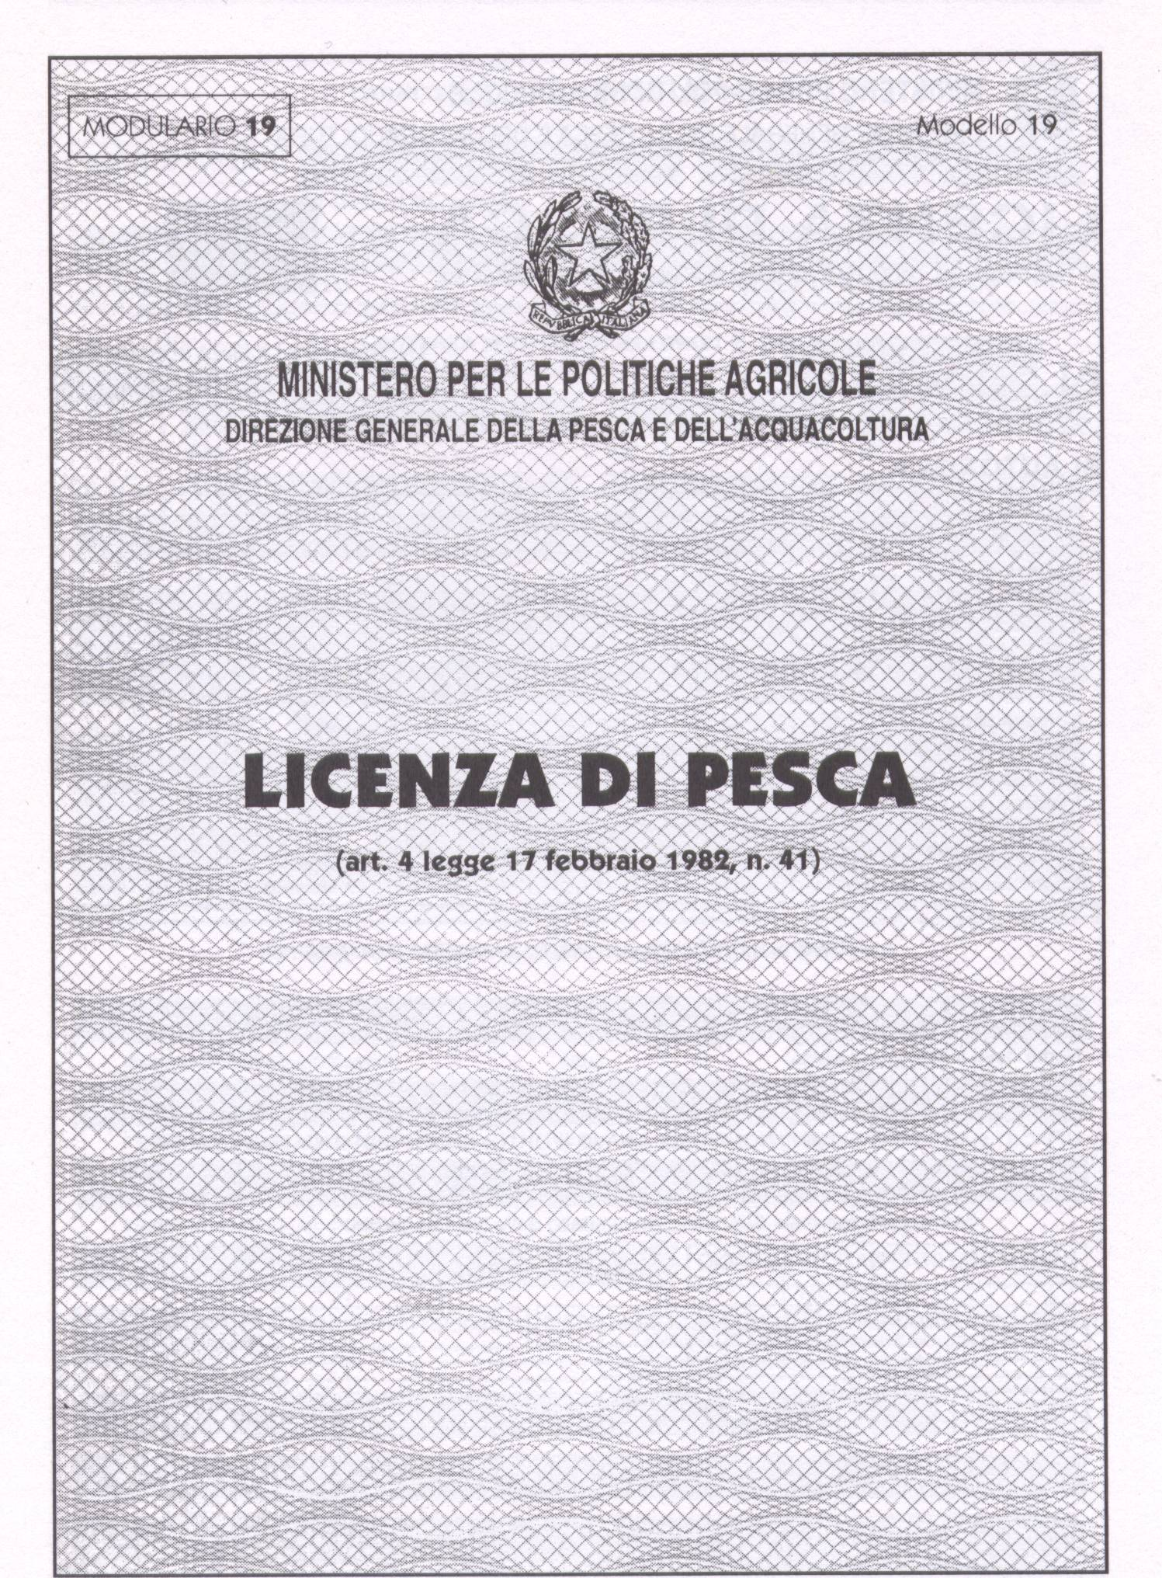
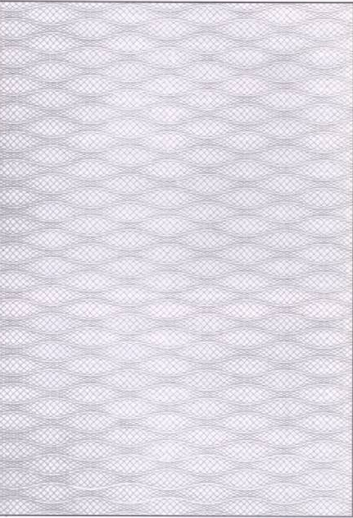
Licenza di pesca……….

Slide 16
Licenza di pesca……….

Slide 17
Sistemi di Pesca consentiti
D.M. 26.7.1995, in vista del razionale sfruttamento delle risorse biologiche del mare, gli attrezzi da pesca autorizzati con la licenza sono stati raggruppati, per categorie omogenee, mediante l’introduzione di "sistemi di pesca". Con la licenza di pesca possono essere autorizzati i seguenti sistemi:
Circuizione: tonnara volante, cianciolo per pesce azzurro, cianciolo per pesce bianco e circuizione senza chiusura;
Sciabica comprendente la sciabica da spiaggia e la sciabica da natante;
Strascico: strascico a divergenti, lo strascico a bocca fissa, il traino pelagico a divergenti, il rapido e la sfogliara;
Volante che comprende il traino pelagico a coppia e l’agugliara;

Slide 18
Sistemi di Pesca consentiti
Traino per molluschi, l’ostreghero, il rampone per molluschi e la sfogliara per molluschi;
Draga idraulica che sostituisce quello denominato turbosoffiante;
Rastrello da natante che sostituisce la draga manuale;
Attrezzi da posta comprendente imbrocco, tremaglio, nasse, bertovelli, rete circuitante, rete da posta fissa, rete da posta a circuizione;
Rete da posta derivante comprende spadara e alalungara;
Ferrettara in cui rientra la piccola derivante, menaide,……. occhiatara, e palamitara;
Palangari comprende palangari fissi e palangari derivanti;
Lenze in cui rientrano le lenze a mano, le lenze a canna e le lenze trainate;
Arpione, la fiocina, l’asta e specchio per ricci e il rastrello per ricci.

Slide 19
Categorie previste dal POP IV
La Comunità Europea, recentemente, ha introdotto ulteriori elementi per la classificazione delle unità nell’ambito delle abilitazioni nei vari tipi di pesca. Si è reso necessario, per la classificazione delle navi nei vari segmenti, prendere in considerazione altri parametri quali la lunghezza fuori tutto ed i sistemi di pesca ai quali ogni nave è autorizzata. L’integrazione dei citati elementi determina l’assegnazione della nave ad una delle seguenti categorie di programma previste dal POP IV:
Costiera: 4H1 - Piccola pesca costiera; 4H2 – Strascico; 4H3 - Traino pelagico a coppia; 4H4 - Attrezzi passivi; 4H5 - Draga idraulica; 4H6 – Polivalenti;
Mediterranea: 4H7 - Strascico e volante; 4H8 - Attrezzi passivi; 4H9 - Circuizione per tonno; 4HA - Spadare
Oceanica: 4HB - Oceanica

Slide 20
Testi consigliati…….
L. 14 luglio 1965, n. 963 - Disciplina della pesca marittima
L. 17 febbraio 1982, n. 41- Piano per la razionalizzazione e lo sviluppo della D.M. 26. 7. 1995 - Introduzione di "sistemi di pesca“.

